Slide 1
Венеция и морето
Автор: Михаел Минев Димитров, F44011

Slide 3
От векове Венеция я грози опасността да изчезне под вълните на acqua alta – безмилостно редовните наводнения, – но това е най-дребния от всичките и проблеми:
Брой на жителите на Венеция през 2007 г. 60 хиляди. Брой на посетителите през 2007 г. 21 милиона.
Само за един уикенд през май 2008 г. 80 000 туристи са посетили града.
Обществените паркинги в Местре – в континенталната част, където хората оставят колите си, преди да хванат автобуса или влака до историческия център – се препълнили и затворили врати.

Slide 4
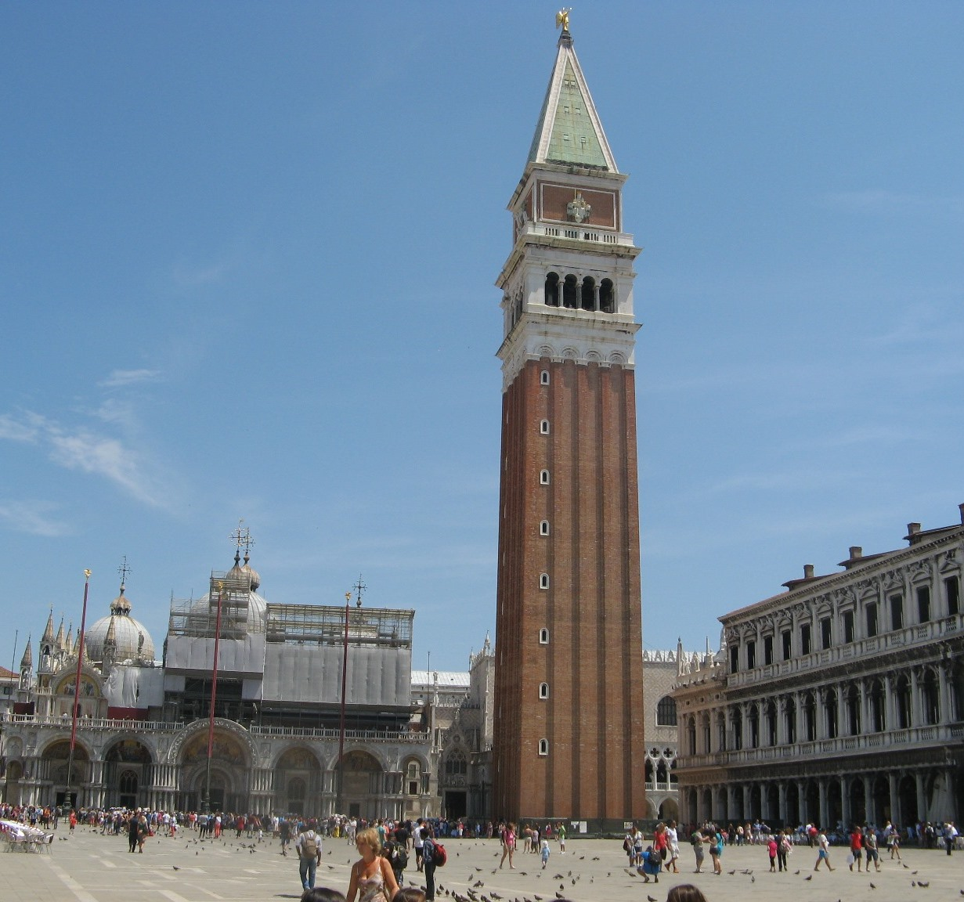
Камбанарията на площад “Сан Марко”
Камбанарията е издигната върху римски фундамент и е с височина 99 метра. Построена е през 9 в. като наблюдателна кула и фар за венецианските кораби. В този вид е оформена през 1514 г. от архитекта Бартоломео Бон. В продължение на векове камбанарията е издържала на бурите и земетресенията, но през 1902 г. се е срутила. Издигната е отново в съвършено същия вид, а тържественото откриване било през 1912 г. в деня на покровителя на Венеция. Венецианците я наричат “господарят на къщата”.

